Slide 1
第三章 电阻电路的一般分析方法
支路电流法
网孔电流法
回路电流法
结点电压法

Slide 2
§3-1 电路的图
+
u_{s2}
R₂
电路中的每条支路用一条有方向的线段表示，该方向即是支路电流的参考方向，这样即构成电路的图。
-
i₂
1
3
i₃
i₄
i₁
+
R₃
u_{s1}
R₄
i_{s1}
-
R₁
2
电路
电路的图

Slide 3
§3-2 KCL和KVL的独立方程数
+
u_{s2}
R₂
-
结点1： i₂ + i₃ - i₁ = 0 (1)
结点2： i₁ – i₄ – i₅ = 0 (2)
i₂
i₅
1
3
结点3： i₄ + i₅ – i₂ – i₃ = 0 (3)
i₃
i₄
+
i₁
+
R₃
R₅
u_{s3}
u_{s1}
R₄
(1) + (2) 可以得到 (3)
可以看出，上面三个方程不是独立方程组，由其中任意俩个方程可以得出第三个方程，所以独立方程数为2。
-
-
R₁
2

Slide 4
§3-2 KCL和KVL的独立方程数
+
u_{s2}
-
+
u₂
-
回路1： u_{s2} + u₂ – u₃ = 0
R₂
i₂
i₅
u₅
回路2： u₃ + u₄ + u₁ – u_{s1} = 0
+
u₃
-
3
+
-
1
i₄
i₁
i₃
R₃
i₄
R₅
+
回路3： u₅ + u_{s3} – u₄ = 0
+
u_{s3}
u_{s1}
+
R₄
-
u₄
-
-
-
回路4： u_{s2} + u₂ + u₄ + u₁ – u_{s1} = 0
u₁
+
-
R₁
2
回路5： u₃ + u₅ + u_{s3} + u₁ – u_{s1} = 0
回路1 + 回路2 = 回路4
回路2 + 回路3 = 回路5
可以看出，上面五个方程不是独立方程组，其中回路1，2，3的电压方程是独立的，所以独立方程数为3。

Slide 5
§3-2 KCL和KVL的独立方程数
具有n个结点b个支路的电路，其独立的KCL方程数为n-1；独立的KVL方程数为b-n+1。
列写KCL方程组时，一般先指定一个结点为参考结点，列写其他n-1个结点的电流方程，即构成一组独立的KCL方程组；
列写KVL方程组，一般先指定一个回路，列写KVL方程，然后增加回路方程，并且新增加的回路中有一个新的支路（即此支路在前面的所有回路中都没有出现过），直到电路中所有的支路都被列入回路方程，这样即构成了一组对的KVL方程组；
全部网孔是一组独立回路。

Slide 6
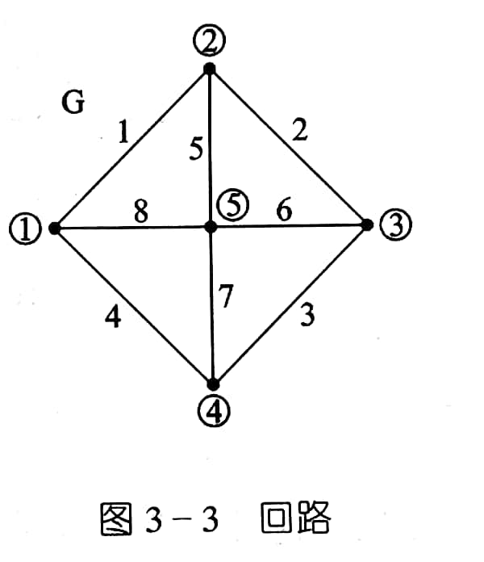
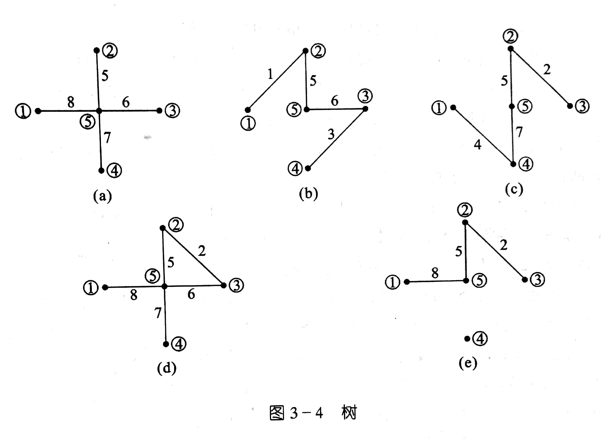
§3-2 KCL和KVL的独立方程数
确定独立回路的办法

Slide 7
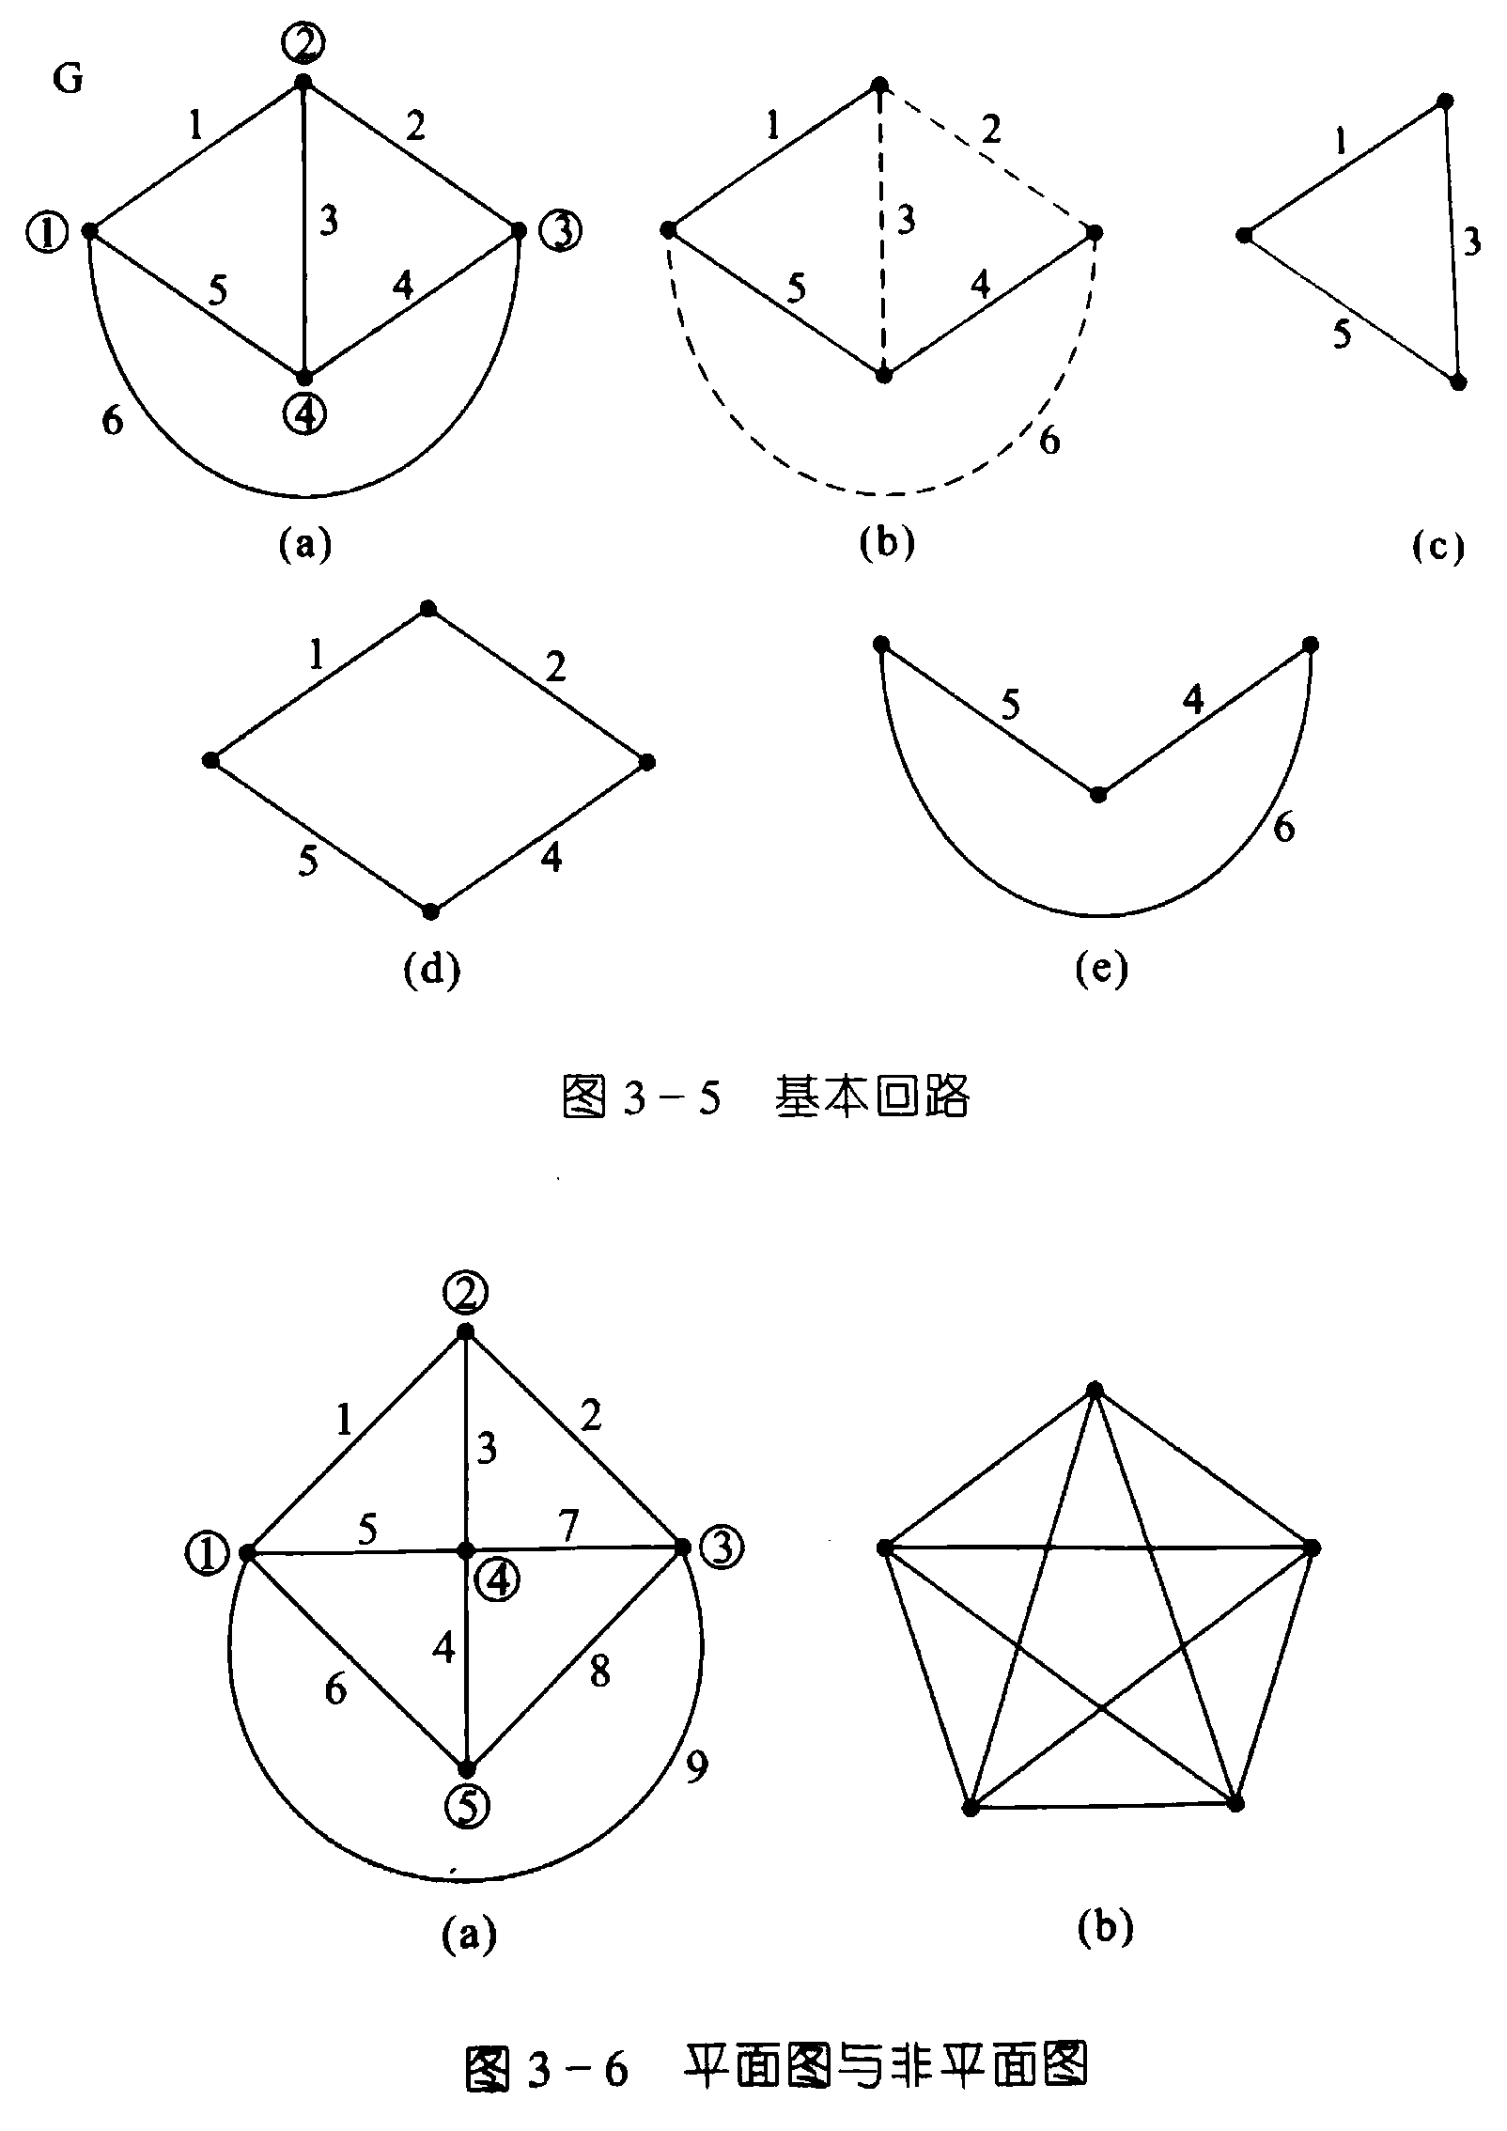
§3-2 KCL和KVL的独立方程数
确定独立回路的办法

Slide 8
§3-2 KCL和KVL的独立方程数
确定独立回路的办法

Slide 9
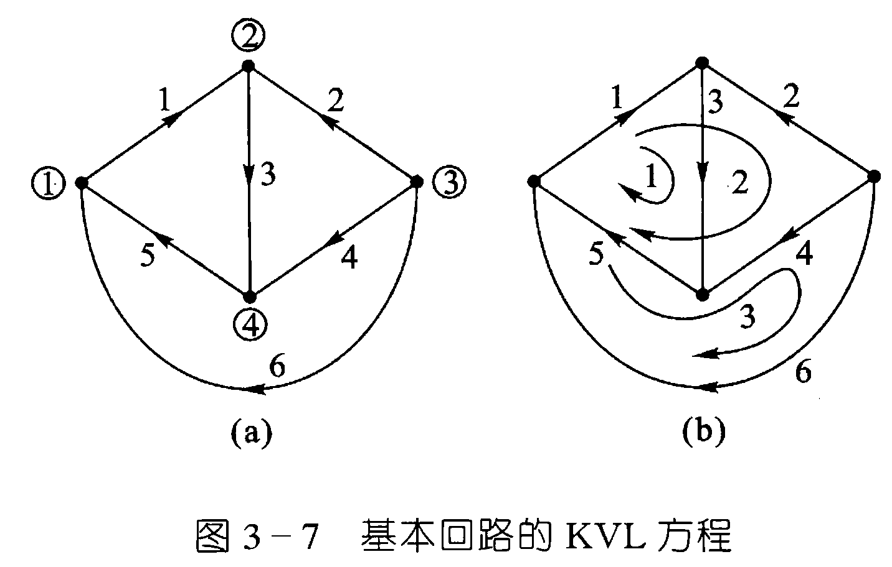
§3-2 KCL和KVL的独立方程数
确定独立回路的办法

Slide 10
§3-３ 支路电流法
以支路电流为变量，利用独立的结点KCL方程，回路KVL方程来求解电路的方法。
+
u_{s2}
-
+
u₂
-
u₃
R₂
i₂
u₅
i₅
+
-
1
3
i₃
R₃
i₄
R₅
+
结点1： i₂ + i₃ - i₁ = 0
i₁
+
+
u_{s3}
u_{s1}
u₄
R₄
结点3： i₄ + i₅ – i₂ – i₃ = 0
-
-
u₁
+
-
-
回路1： u_{s2} +R₂ i₂ – R₃i₃ = 0
R₁
2
回路2：R₃ i₃ +R₄ i₄ +R₁ i₁ – u_{s1} = 0
b条支路，n个结点。
KCL独立方程：n-1
KVL独立方程：b-(n-1)
VCR方程：b
共2b个未知量（每条之路一个电流、一个电压）
回路3：R₅ i₅ + u_{s3} –R₄ i₄ = 0

Slide 11
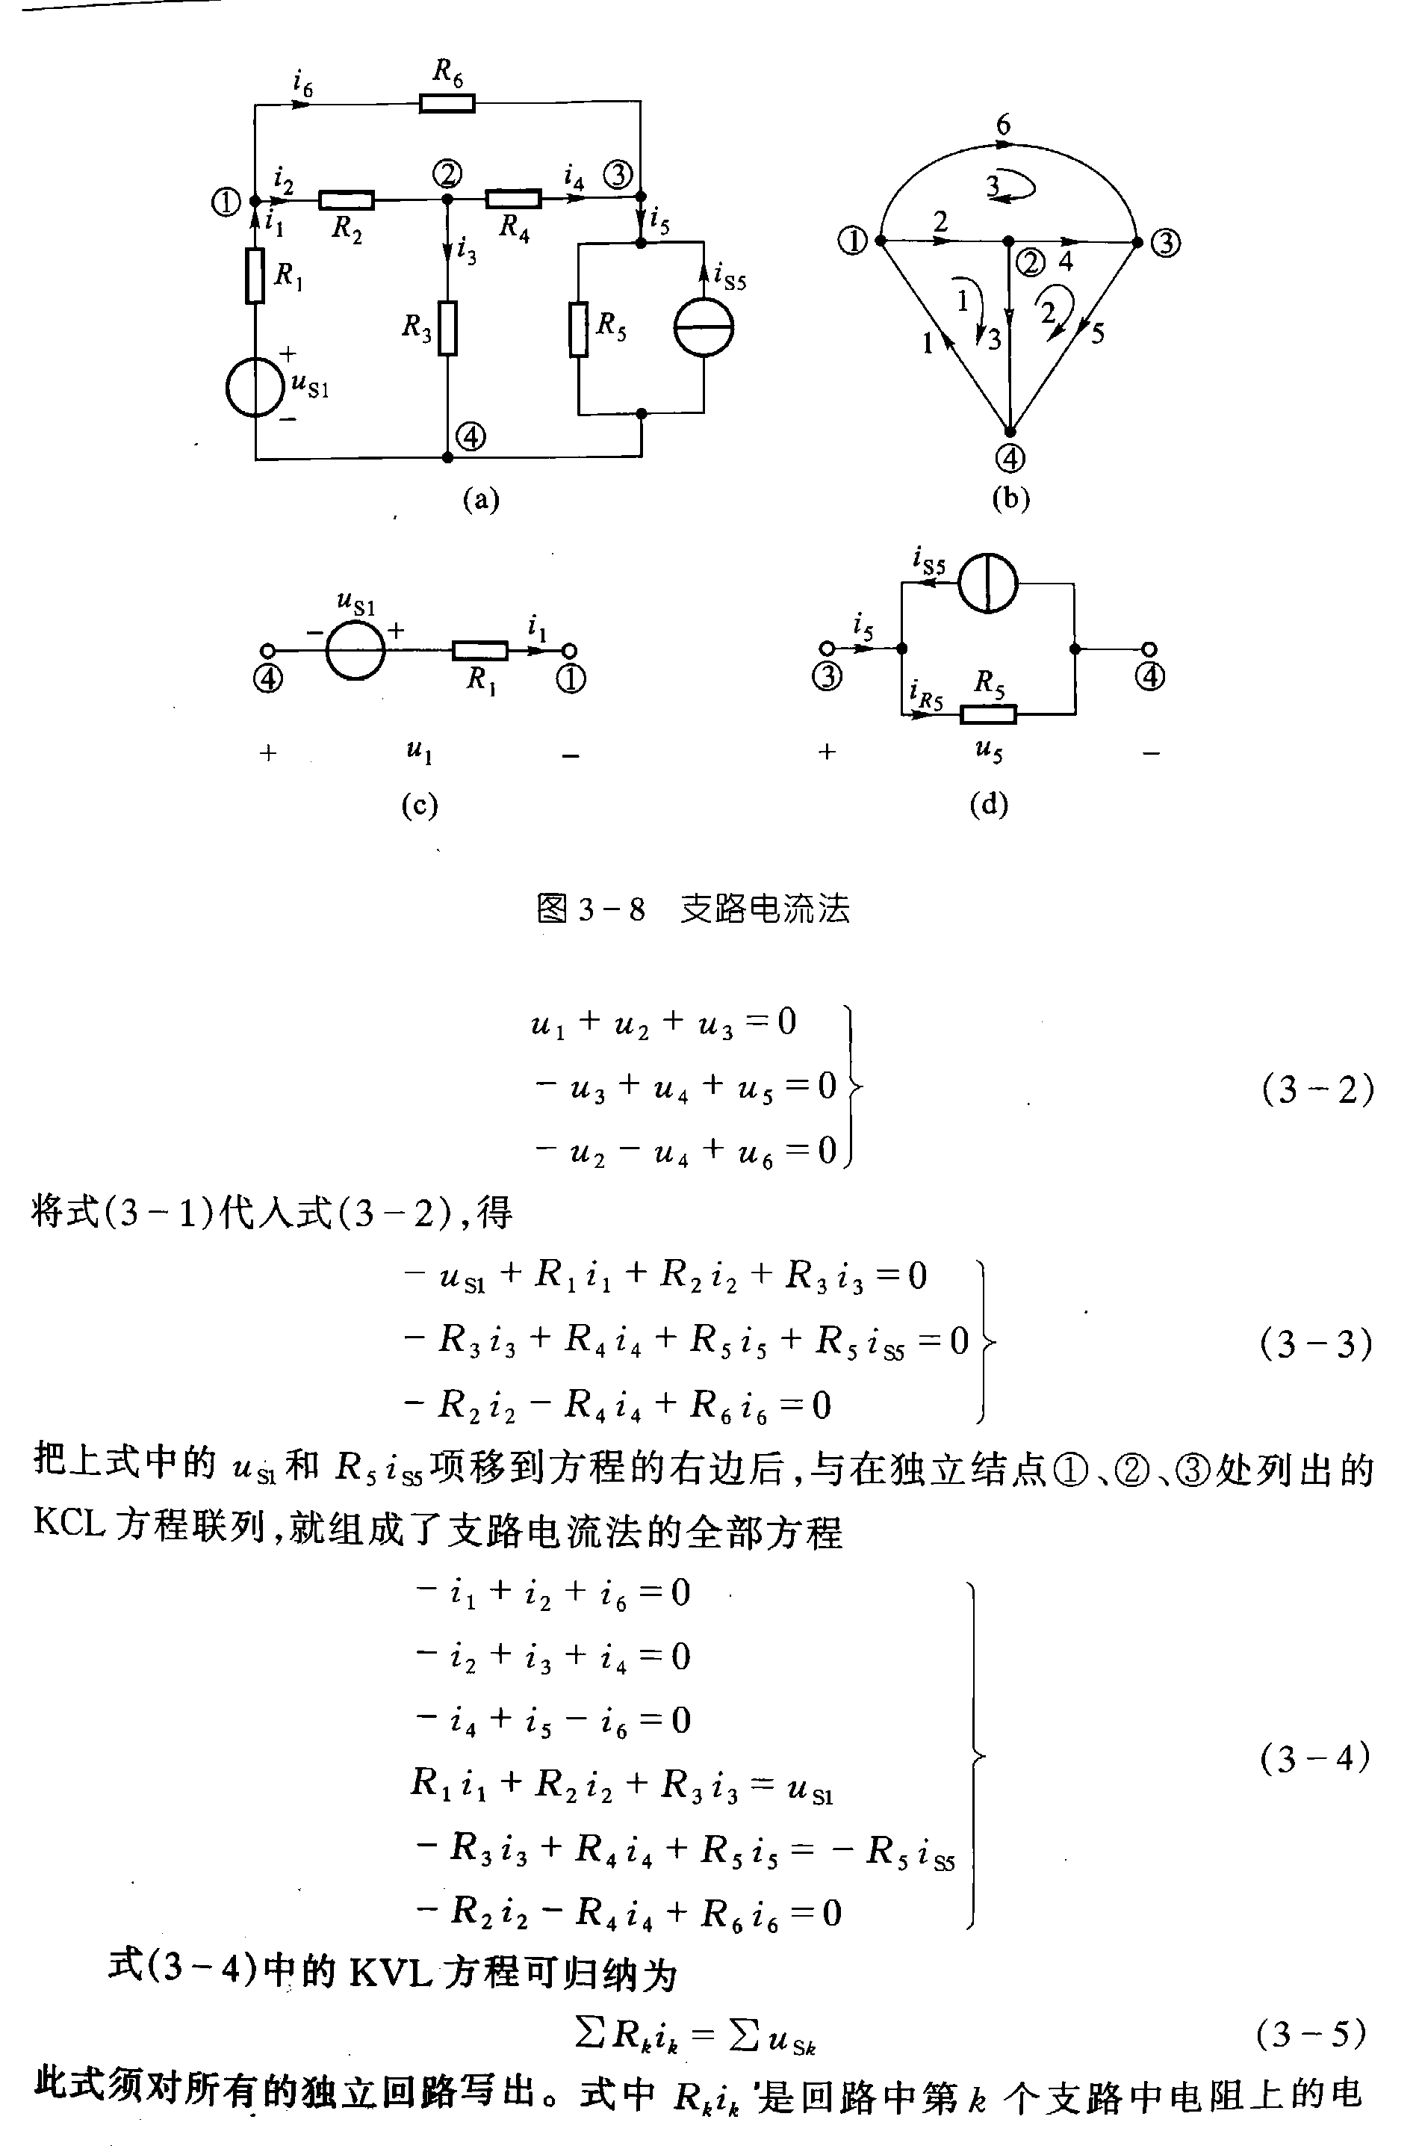
§3-３ 支路电流法

Slide 12


§3-３ 支路电流法

Slide 13
§3-4 网孔电流法
u₁
u₃
+
-
i₃
-
+
1
结点1： i₂ - i₃ - i₁ = 0
R₁
i₂
R₃
+
i₁
+
i₂ = i₃ + i₁
U_{s1}
i_{m1}
+
U_{s2}
u₂
R₂
i_{m2}
-
-
-
假设回路电流 i_{m1}, i_{m2}
2
i₁ = i_{m1}
i₃ = i_{m2}
i₂ = i_{m1} + i_{m2}

Slide 14
§3-4 网孔电流法
以网孔电流为变量，列出每一个网孔回路的电压方程
u₁
u₃
回路1： R₁ i_{m1} + R₂(i_{m1}+ i_{m2} ) - u_{s1} = 0
+
-
i₃
-
+
1
回路2： R₃ i_{m2} + R₂(i_{m1}+ i_{m2} ) – u_{s2} = 0
R₁
i₂
R₃
+
i₁
+
U_{s1}
i_{m1}
+
U_{s2}
整理两方程得：
u₂
R₂
i_{m2}
-
-
回路1： （R₁＋R₂ ）i_{m1} + R₂ i_{m2} = u_{s1}
-
回路２： R₂i_{m1} +（ R₂＋R₃) i_{m2} = u_{s2}
2
自阻：回路中所有电阻之和，自阻总为正，例如R₁＋R₂ ， R₂＋R₃
互阻：两个回路的共有电阻，例如R_{2，}互阻可能为正，也可能为负。
如果两个回路电流流过互阻的方向相同，则互阻为正；
如果两个回路电流流过互阻的方向相反，则互阻为负。

Slide 15

§3-4 网孔电流法
网孔电流方程的一般形式：
$$R_{11}i_{m1}+R_{12}i_{m2}+R_{13}i_{m3}+⋯+R_{1m}i_{mm}=u_{S11}$$
$$R_{21}i_{m1}+R_{22}i_{m2}+R_{23}i_{m3}+⋯+R_{2m}i_{mm}=u_{S22}$$
$$R_{31}i_{m1}+R_{32}i_{m2}+R_{33}i_{m3}+⋯+R_{3m}i_{mm}=u_{S33}$$
$⋯⋯$ $⋯$ $⋯$
$$R_{m1}i_{m1}+R_{m2}i_{m2}+R_{m3}i_{m3}+⋯+R_{mm}i_{mm}=u_{Smm}$$
下标m表示网孔（mesh）
下标m（斜体的）表示第m个网孔
双下标的电阻R₁₁、R₂₂、R₃₃、R_{mm}是各网孔的自阻
不同下标的电阻R₁₂、R₁₃、R₂₁是网孔间的互阻
i_{m1}、i_{m2}、i_{mm}是各网孔的电流

Slide 16
§3-5 回路电流法
以回路电流为变量，列出回路电压方程的分析方法。
i_{l2}
u₁
u₃
-
+
回路1： R₁ (i_{l1} + i_{l2} )+ R₂i_{l1} - u_{s1} = 0
+
-
1
i_{l2}
回路2： R₁ (i_{l1} + i_{l2} )+ R₃i_{l2} + u_{s2} – u_{s1} = 0
R₁
i_{l1}
R₃
+
+
U_{s1}
i_{l1}
+
U_{s2}
整理两方程得：
u₂
R₂
-
-
回路1： (R₁＋R₂ )i_{l1} + R₁ i_{l2} = u_{s1}
-
回路2： R₁i_{l1} +(R₁＋R₃) i_{l2} = u_{s1} - u_{s2}
2
u₁
u₃
+
-
i₃
-
+
与网孔电流法对比：
1
R₁
i₂
R₃
+
网孔1： （R₁＋R₂ ）i_{m1} + R₂ i_{m2} = u_{s1}
i₁
+
U_{s1}
i_{m1}
+
U_{s2}
网孔２： R₂i_{m1} +（ R₂＋R₃) i_{m2} = u_{s2}
u₂
R₂
i_{m2}
-
-
-
i_{m1} = i_{l1} + i_{l2} i_{m2} = - i_{l2}
2
回路电流法与网孔电流法结果相同
回路电流法中的自阻、互阻的定义与网孔电流法相同

Slide 17
§3-5 回路电流法
回路电流方程的一般形式：
$$R_{11}i_{l1}+R_{12}i_{l2}+R_{13}i_{l3}+⋯+R_{1l}i_{ll}=u_{S11}$$
$$R_{21}i_{l1}+R_{22}i_{l2}+R_{23}i_{l3}+⋯+R_{2l}i_{ll}=u_{S22}$$
$$R_{31}i_{l1}+R_{32}i_{l2}+R_{33}i_{l3}+⋯+R_{3l}i_{ll}=u_{S33}$$
$⋯⋯$ $⋯$ $⋯$
$$R_{l1}i_{l1}+R_{l2}i_{l2}+R_{l3}i_{l3}+⋯+R_{ll}i_{ll}=u_{Sll}$$
下标l表示回路（loop）
下标l（斜体的）表示第l条回路
双下标的电阻R₁₁、R₂₂、R₃₃、R_{ll}是各回路的自阻
不同下标的电阻R₁₂、R₁₃、R₂₁是回路间的互阻
i_{l1}、i_{l2}、i_{ll}是各回路的电流

Slide 18
§3-4 网孔电流法§3-5 回路电流法
相同点：
自阻、互阻的概念与正负取值规则相同
各网孔、回路中电压源的取值规则相同
不同点：
网孔电流：沿网孔连续流动的假想电流
回路电流：在回路中连续流动的假想电流
网孔电流法仅适用于平面电路
回路电流法适用于平面或非平面电路

Slide 19
§3-4 网孔电流法§3-5 回路电流法
备注：
1、含无伴电流源支路的电路，应用回路电流法进行分析时，把电流源两端的电压作为附加变量，列入KVL方程，同时增加电流源支路的电流源电流与回路电流的关系方程。
2、含无伴电流源支路的电路，应用回路电流法进行分析时，如果电流源支路只包含在一个回路中，则该回路电流就是电流源的电流。
3、当电路中含有受控电源时，把它们按独立电源处理。

Slide 20
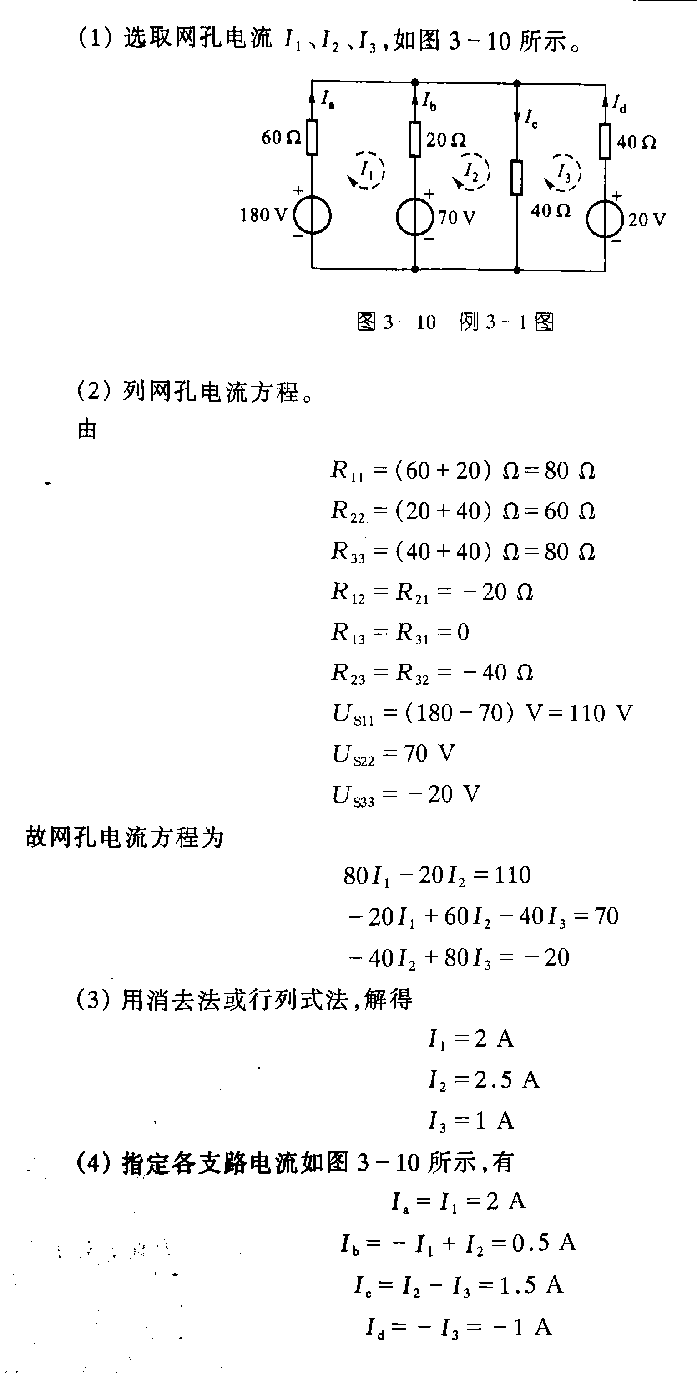


例3-1
例3-1

Slide 21
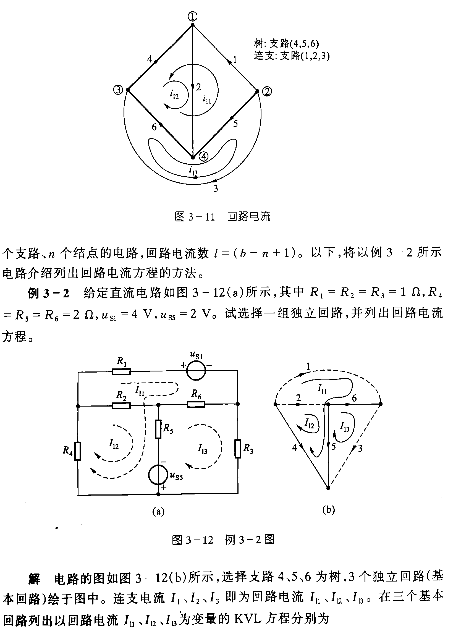
例3-2

Slide 22
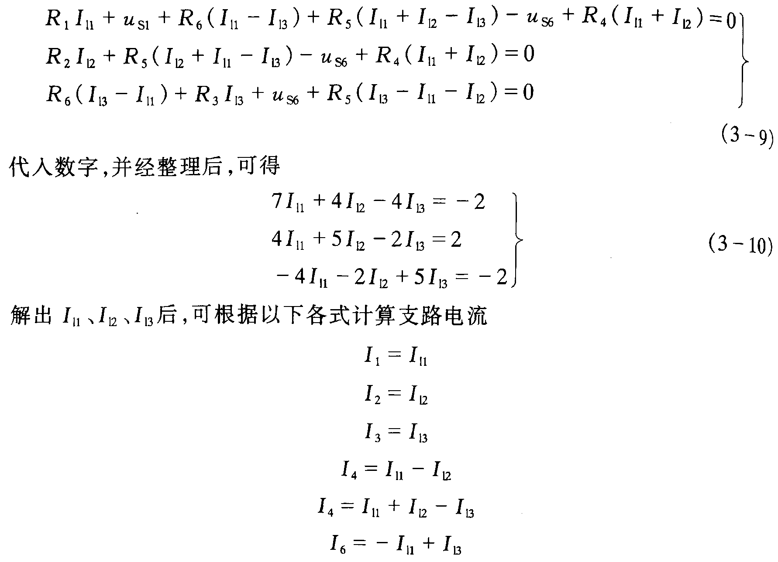
例3-2

Slide 23
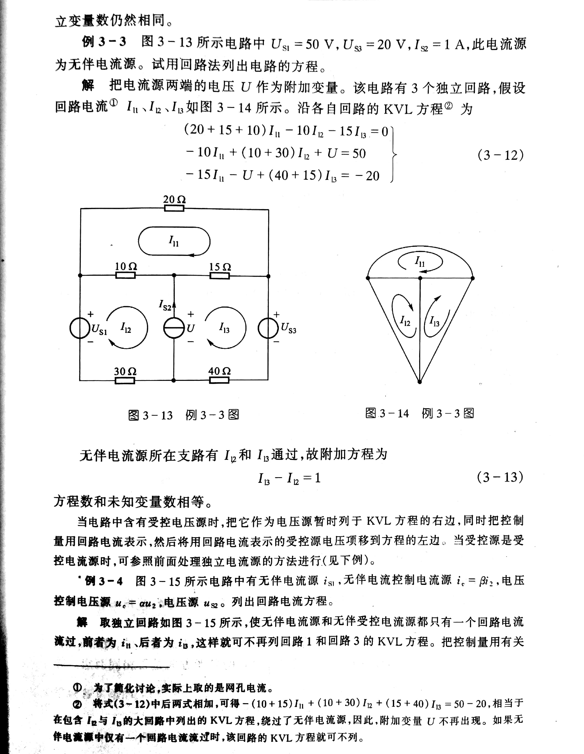
例3-3

Slide 24
§3-6 结点电压法
以结点电压为变量的电路分析方法。
u_{s2}
+
u₂
-
结点1： i₂ + i₃ - i₁ = 0
+
-
i₂
R₂
结点2： i₄ + i₅ – i₃ = 0
+
u₃
-
i₅
u₅
2
+
-
结点3： -i₂ - i₅ + i_{s1} = 0
1
3
i₃
R₃
i₄
取结点0作为参考，结点1、2、3的结点电压为u_{n1}、u_{n2}、u_{n3}，代入上面的结点KCL方程：
i₁
R₅
+
u_{s1}
+
u₄
R₄
-
u₁
i_{s1}
-
+
-
R₁
0
自导：结点所连接所有电导之和，总为正；
互导：两个独立结点之间的电导，总为负。

Slide 25

§3-6 结点电压法
结点电压方程的一般形式：
$$G_{11}u_{n1}+G_{12}u_{n2}+G_{13}u_{n3}+⋯+G_{1(n−1)}u_{n(n−1)}=i_{S11}$$
$$G_{21}u_{n1}+G_{22}u_{n2}+G_{23}u_{n3}+⋯+G_{2(n−1)}u_{n(n−1)}=i_{S22}$$
$⋯⋯$ $⋯$ $⋯$
$$G_{(n−1)1}u_{n1}+G_{(n−1)2}u_{n2}+G_{(n−1)3}u_{n3}+⋯+G_{(n−1)(n−1)}u_{n(n−1)}=i_{S(n−1)(n−1)}$$
下标n表示结点（node）
下标n（斜体的）表示第n个结点
双下标的电导G₁₁、G₂₂、G₃₃、G_{(n-1) (n-1)}是各结点的自导，总为正
不同下标的电导G₁₂、G₁₃、G₂₁是结点间的互导，总为负
等式右边i_{Sl1}、i_{S22}、i_{S(n-1)(n-1)}是流向结点的电流源的代数和，流入取+，流出取-

Slide 26
§3-6 结点电压法
备注：
1、含无伴电压源支路的电路，应用结点法进行分析时，如果电压源的低电位端就是参考结点时，那么电压源另一端的结点电压就是电压源的值。
2、含无伴电压源支路的电路，应用结点法进行分析时，如果电压源的两端都不是参考结点时，增加电压源支路的电流作为附加变量，列入KCL方程，同时增加电压源支路两端结点电压与电压源电压的关系方程。
3、当电路中含有受控电源时，把它们按独立电源处理。

Slide 27
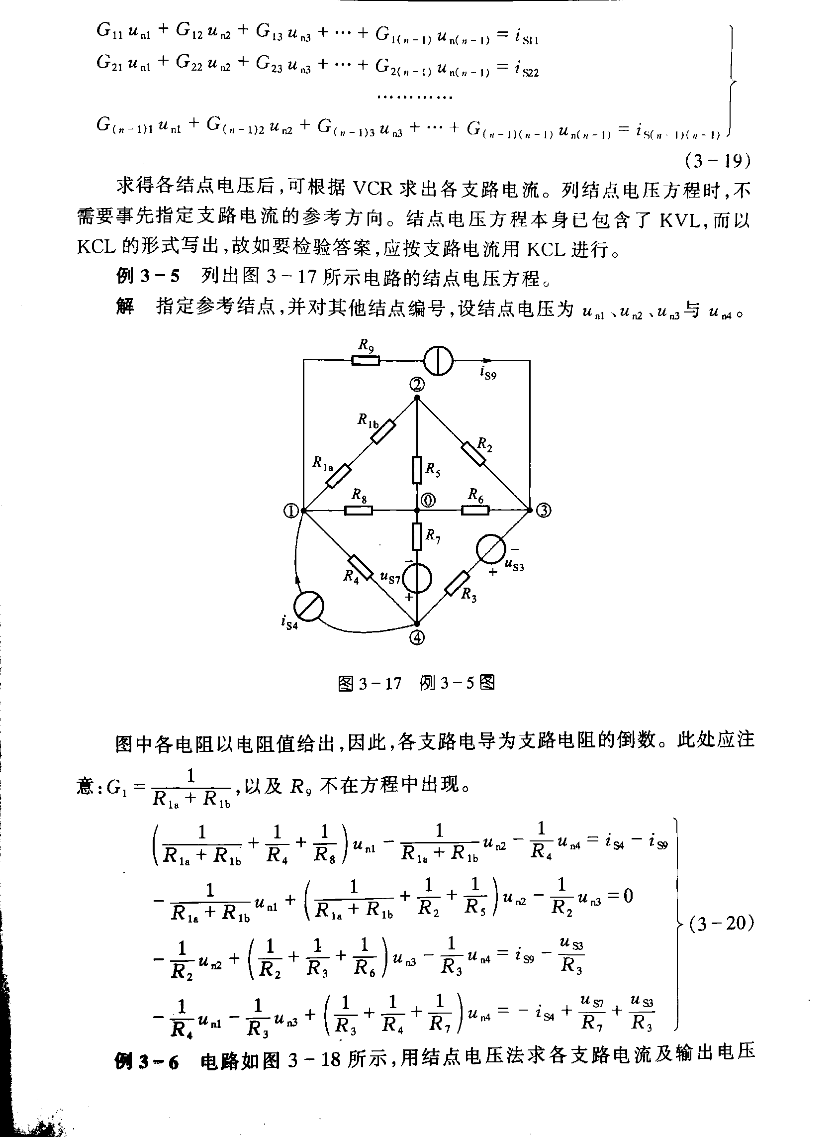
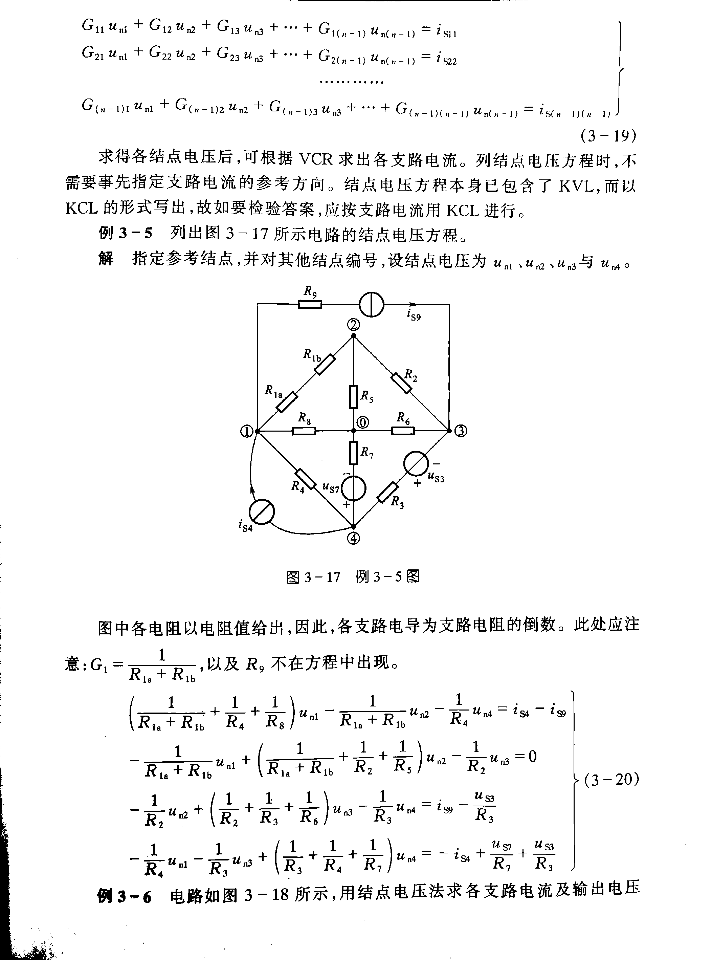
例3-5

Slide 28
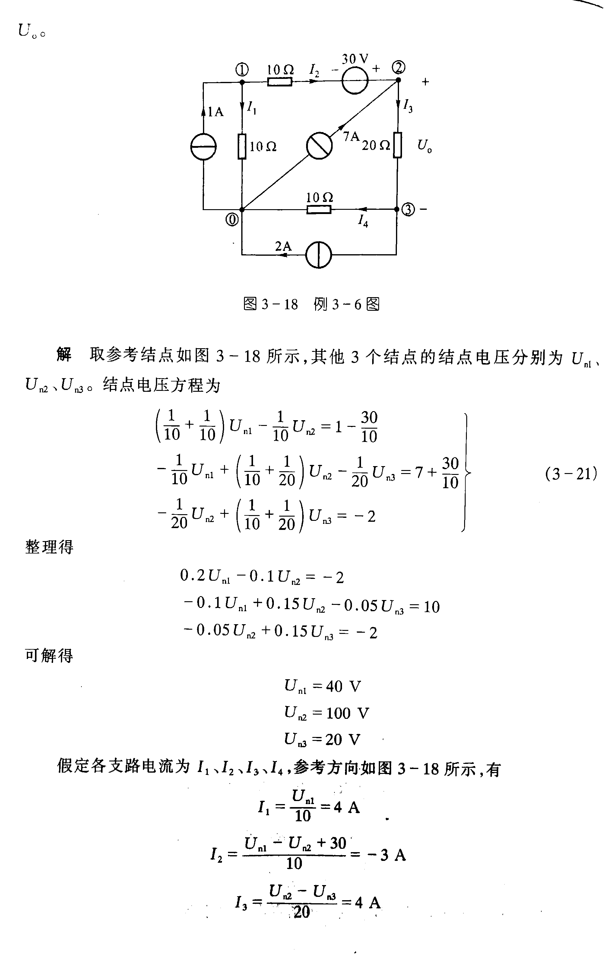
例3-6

Slide 29
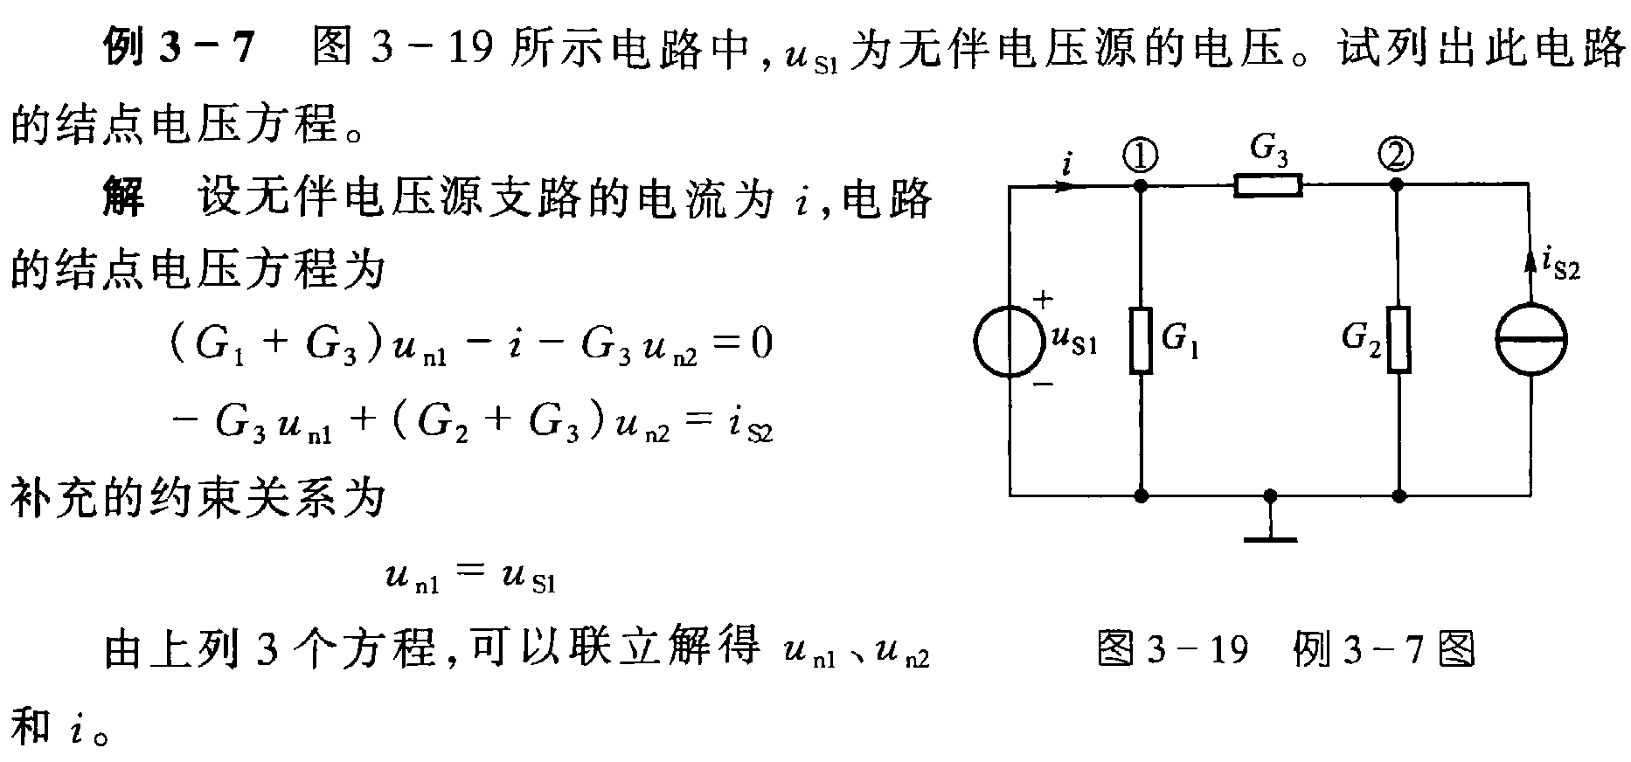
例3-7

Slide 30
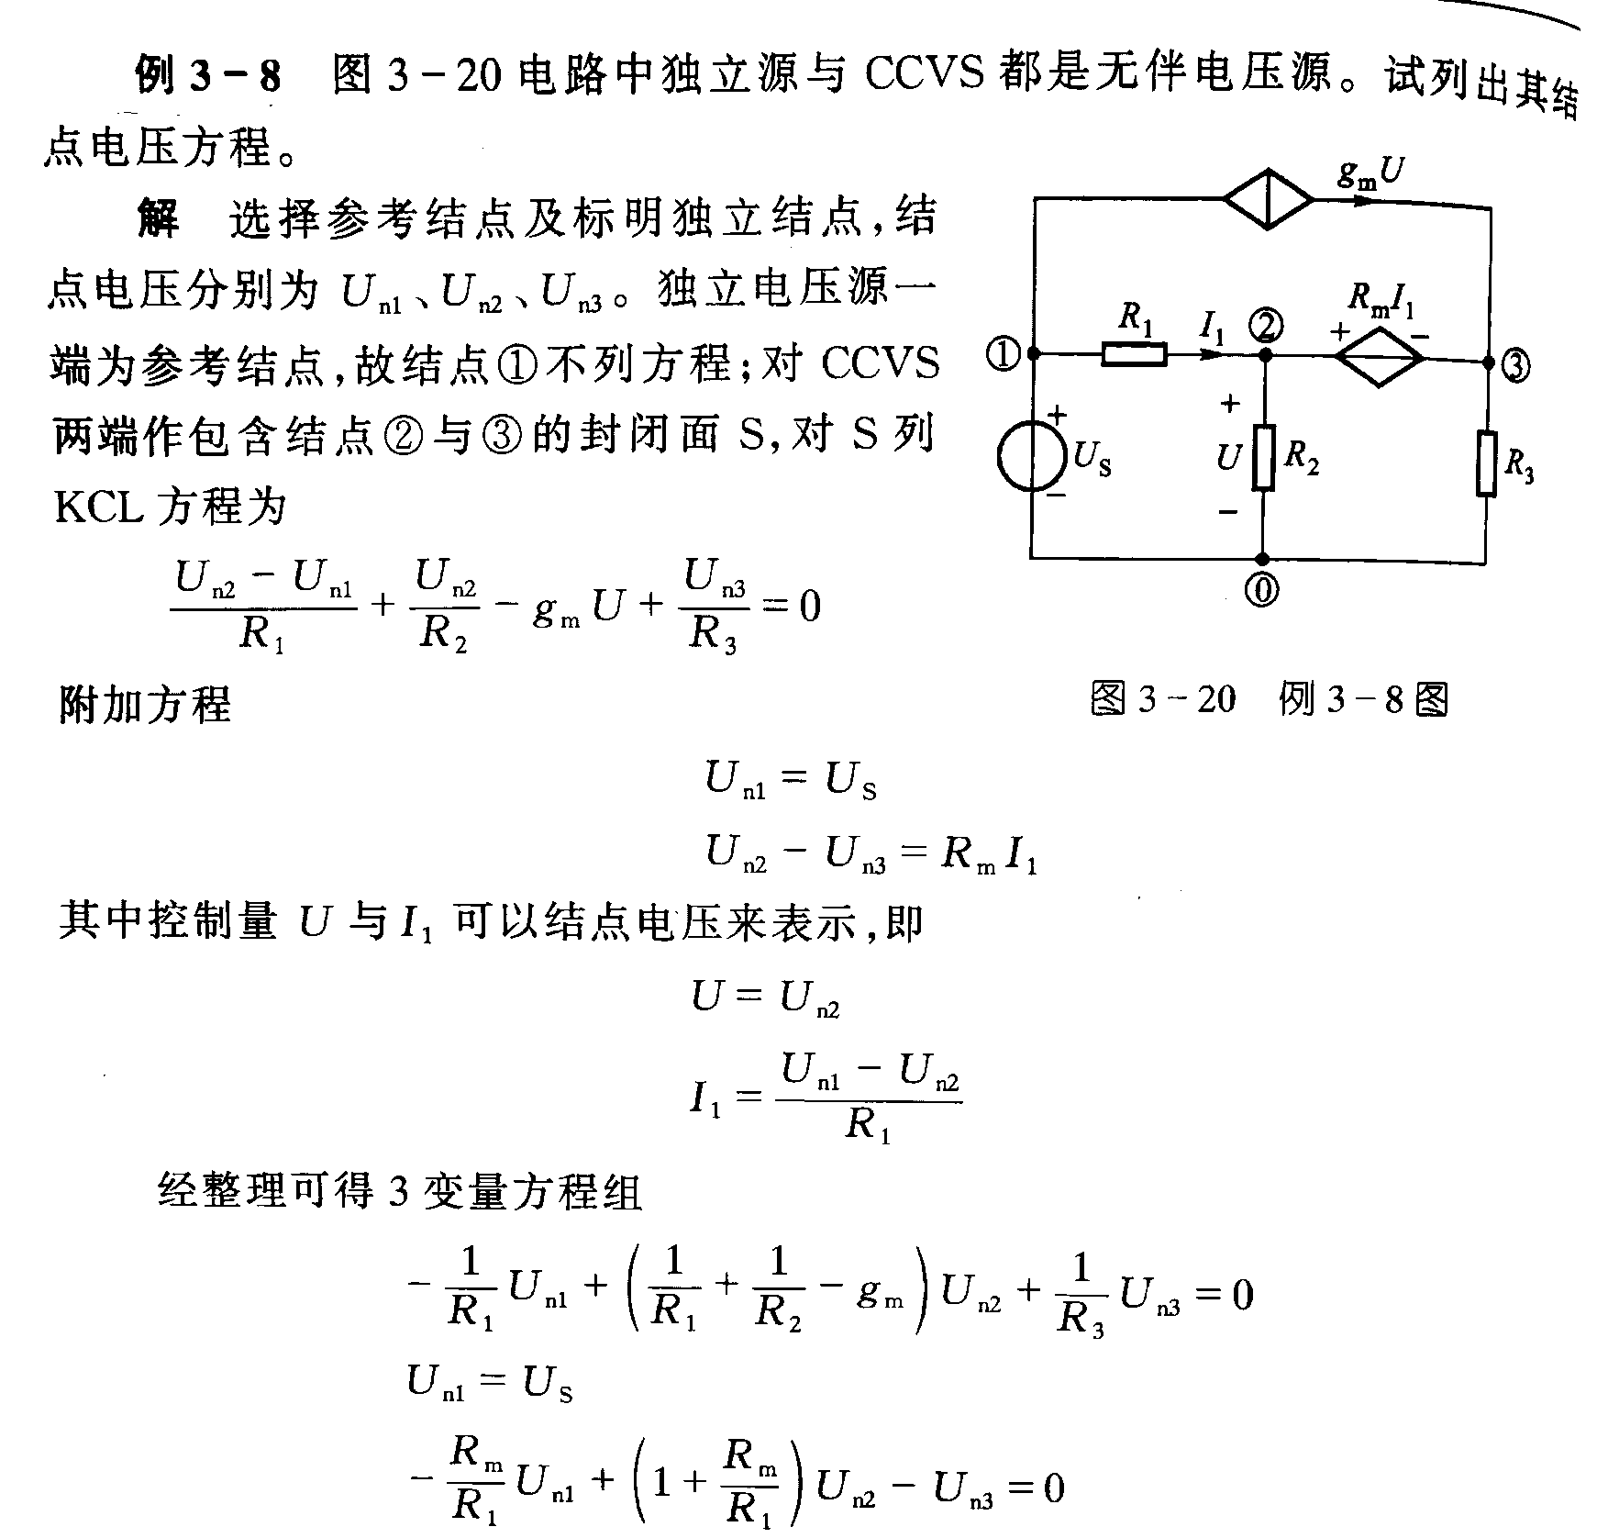
例3-8

Slide 31



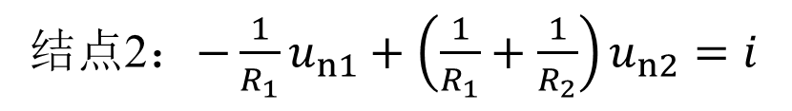
例3-8
方法二（结点电压法）：
结点1：$u_{n1}=U_{S}$
(1)
i
结点2：$−\frac{1}{R_{1}}u_{n1}+\left(\frac{1}{R_{1}}+\frac{1}{R_{2}}\right)u_{n2}=i$
(2)
结点3：$\frac{1}{R_{3}}u_{n3}=g_{m}U−i$
(3)
附加 $U=u_{n2}$
(4)
$u_{n2}−u_{n3}=R_{m}I_{1}=R_{m}\frac{u_{n1}−u_{n2}}{R_{1}}$ （结点2、3之间的电压关系）
(5)
将(3)和(4)带入(2)，得$−\frac{1}{R_{1}}u_{n1}+\left(\frac{1}{R_{1}}+\frac{1}{R_{2}}−g_{m}\right)u_{n2}+\frac{1}{R_{3}}u_{n3}=0$
由(5)，得 $−\frac{R_{m}}{R_{1}}u_{n1}+\left(1+\frac{R_{m}}{R_{1}}\right)u_{n2}−u_{n3}=0$

Slide 32
课后作业
P76
3-5
3-7
3-8
3-12
3-14
3-18
3-23

